Slide 1
NeurIPS 2020
ConvBERT: Improving BERT with
Span-based Dynamic Convolution
Jiang, Z., Yu, W., Zhou, D., Chen, Y., Feng, J., & Yan, S.
NLP masters
2021.07.10
최상혁

Slide 2
Abstract
Introduction
Method
Experiment
Conclusion

Slide 3
Abstract
세가지 방법을 통해 BERT를 효과적으로 경량화
BERT의 Self-attention 구조에는 Computation redundancy가 존재함.
세가지 방법으로 BERT를 경량화
Mixed attention (self-attention + span-based dynamic convolution) 이게 메인!
Bottleneck design for self-attention
Grouped feed-forward module
다른 BERT 경량화 모델들에 비해 더 빠르고, 더 좋은 performance를 보여준다

Slide 4
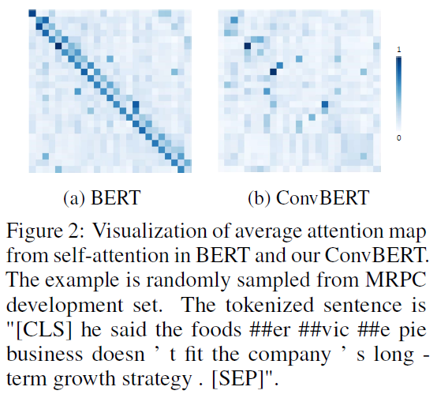
Introduction
Self-attention 구조에는 computation redundancy 가 존재함
“Redundancy”
대부분의 attention heads는 local dependencies 위주로 학습하더라. (자연어의 특징)
Attention heads 몇 개 지워도 성능에 큰 차이 없더라.

Slide 5
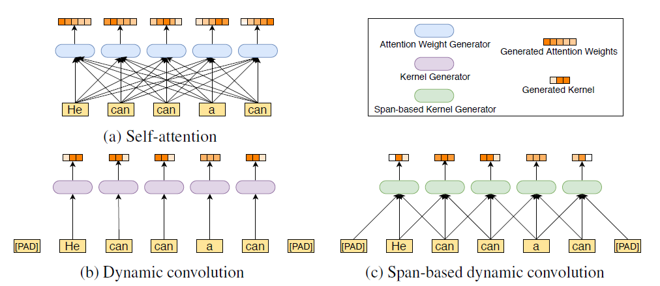
Introduction
Idea
좀 더 가벼운 local operation(Convolution)으로 self-attention을 일부 대체할 수 있지 않을까? => Convolution과 self-attention을 합쳐서 두 모델의 장점을 동시에 취한다!
Vanilla convolution은 너무 정적(static)이어서 language에 대한 representation power가 부족함. => Span-based Dynamic Convolution
Notes:
Self-attention에서 attention score를 얻기 위해 모든 Query, Key 조합을 탐색해야 함. Input length 의 제곱만큼의 연산이 필요. 이 score(weight)를 value랑 곱하는 것!
앞에서 말했듯 그냥 convolution은 여기에 안 나와 있는데, 그건 너무 단순함 그래서 Dynamic convolution을 쓰는데
Dynamic convolution 은 중간에 어떤 kernel Generator (또 다른 레이어) 가 있어서 input 에 따라 convolution kernel 이 바뀜
이 convolution kernel 이 attention weight 과 같은 역할을 하는 것!
Attention weight 는 value 와 곱해져서 output 생성한다고 했잖아요?
Convolution kernel 도 value와 어떤 convolution 연산을 하면서 (kernel 이니까 convolution 연산이겠죠) output 을 내뱉는 것.

Slide 6
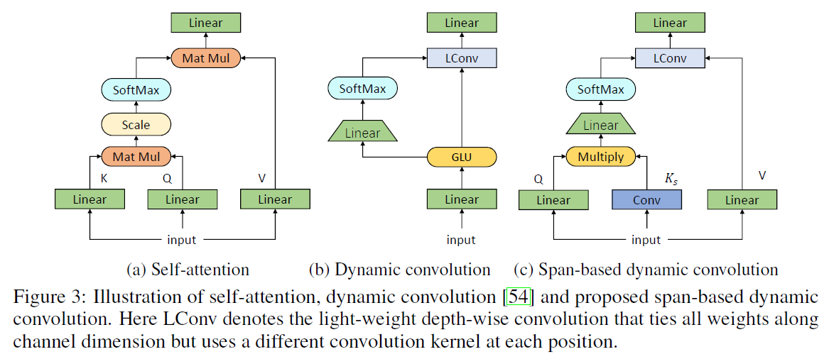
Method
Attention vs Convolution

Slide 7
Method
Attention vs Convolution

Slide 8
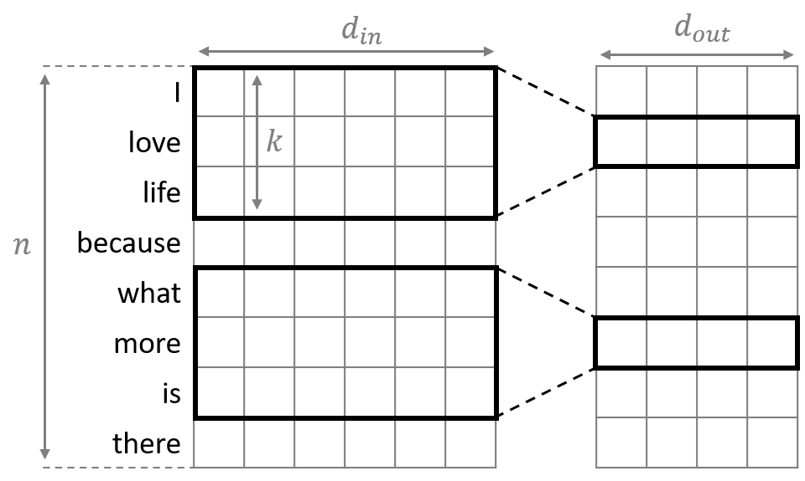
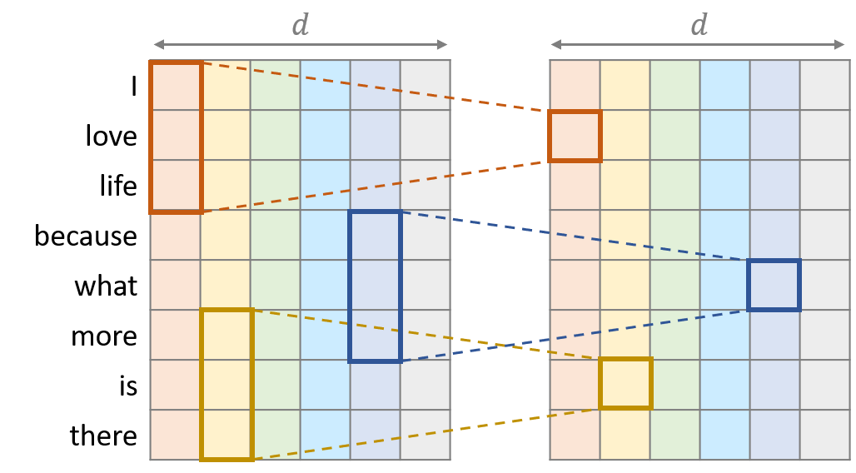
Method
LConv: Light-weight Convolution … (Wu et al. 2019)
일반적인 1D convolution Filter dimensions: k x d_in N filters: d_out N params = k x d_in x d_out
Depthwise 1D convolution Filter dimensions: k x d N filters: 1 N params = k x d

Slide 9
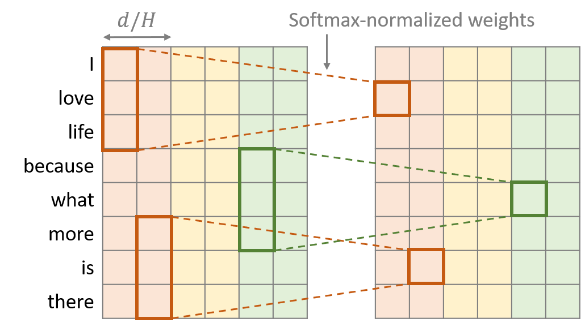
Method
LConv: Light-weight Convolution … (Wu et al. 2019)
Depthwise 1D convolution Filter dimensions: k x d N filters: 1 N params = k x d
Light-weight 1D convolution Filter dimensions: k x H N filters: 1 N params = k x H

Slide 10
Method
Attention vs Convolution
Notes:
GLU는 특별한 activation function 이라고 생각하면 됩니다.

Slide 11
Method
Dynamic Convolution … (Wu et al. 2019)
Convolution의 문제점: Input에 상관없이 filter가 항상 똑같다 => 어떤 단어인지에 상관없이 항상 같은 연산을 하게 된다.
Dynamic convolution: kernel이 input token (center word)에 따라 바뀜.
“can better utilize the input information and generate kernel conditioned on the input token”
LConv만 썼을 때보다 flexibility 증가. 연산이 살짝 증가하긴 하지만, Self-attention과 비교하면 훨씬 적음!
“kernel generator”

Slide 12
Method
Span-based Dynamic Convolution
Dynamic Convolution의 문제점: single input이 kernel을 generate. => Context(relative position)에 상관없이 같은 단어이기만 하면 항상 같은 연산을 하게 된다.
Span-based Dynamic convolution Depth-wise separable convolution으로 Key(Ks)를 생성 마치 Self-attention에서 attention score를 구하듯이 Kernel 생성
“capture local dependency more effectively”
“kernel generator”
Notes:
앞까지는 2019년에 나온 pay less attention 논문 내용이고
여기부터 이제 이 paper의 novelty 입니다
Depthwise separable은 또 다른 종류의 convolution인데 depthwise에서 dimension 방향으로 convolution을 해주는 것이고, 자세한 건 앞서 언급한 Wu의 PAY LESS ATTENTION 논문을 참조하세요

Slide 13
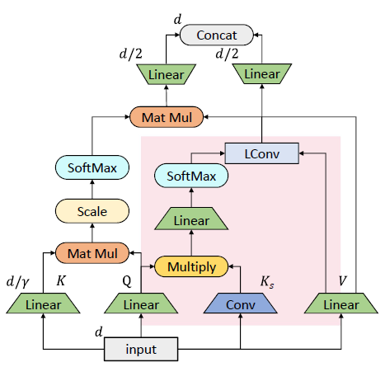
Method
Architecture
Mixed Attention Self-attention과 Span-based Dynamic Convolution을 Mix 마지막에 feed-forward에서 각각의 차원을 축소시켜서 concatenate
Bottleneck design for self-attention 1) Reduce the dim. of self-attention key K 2) Reduce the # of attention heads
Grouped feed-forward module BERT에서 Attention 다음 Linear 연산이 꽤 크다 => Grouped Linear (GL) Operator을 도입. input의 dimension을 쪼갠 후 각각을 따로 small linear layer에 넣고 결과들을 concatenate.

Slide 14
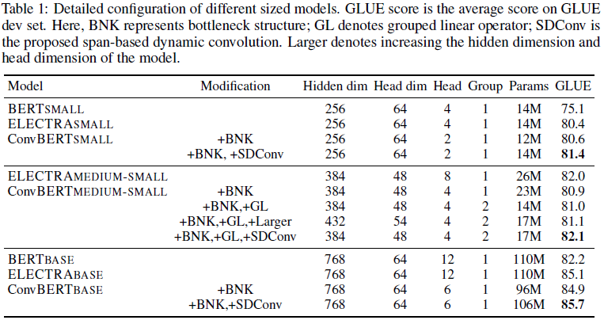
Experiment
GLUE

Slide 15
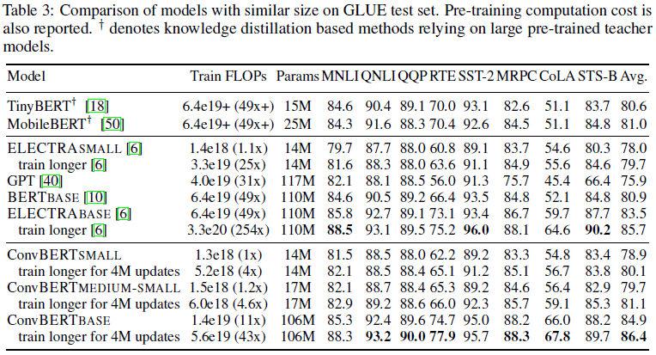
Experiment
GLUE
Notes:
Param 수보다도
Train FLOPs 가 매우 적은 게 눈에 띈다!!

Slide 16
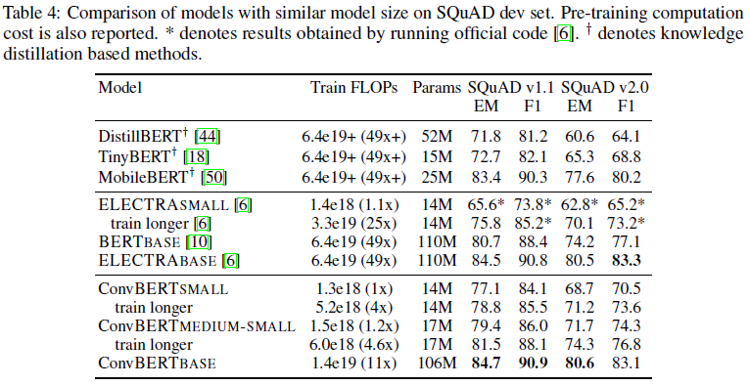
Experiment
SQuAD
Notes:
Param 수보다도
Train FLOPs 가 매우 적은 게 눈에 띈다!!

Slide 17
Conclusion
Novelty: Span-based Dynamic Convolution
Additional adjustments: Bottleneck structure, Grouped linear operation
Achieve consistent performance improvements while costing much less pre-training computation
아쉬웠던 점 - 좀 더 다양한 downstream task에 대해서 실험해봤으면 - ConvBERT가 다른 경량화 모델에 비해 어떤 task에서 왜 더 성능이 좋은지/나쁜지를 해석해줬으면

Slide 18
End of Presentation

